Slide 1
Breyta
Compra y venta de criptomonedas – Auto vinculación digital

Slide 2

Alejandro Mesa Gómez
Cristhian Javier Gonzales Rodriguez
Hernan Javier Aguilar Cruz
Jhon Janer Torres Restrepo
Equipo: Berserkers

Slide 3
Objetivos
Crear billeteras de distintas criptomonedas.
Asociar dichas billeteras a una sola cuenta de Breyta.
Permitir a los usuarios hacer transacciones con sus billeteras, ya sea a otros usuarios o entre sus propias billeteras.
Implementar un mercado interno de criptomonedas dentro de la aplicación y que ésta funcione como una “Casa de Cambio” de dichas divisas.
Desarrollar una interfaz rápida e intuitiva que permita el desarrollo de los objetivos anteriormente mencionados.

Slide 4
Análisis de requisitos

Slide 5
Historias de Usuario
Como un [rol] | Quiero [Característica] | Para [Razón]
Usuario | Poder registrarme en la plataforma | Tener acceso a mis billeteras de criptomonedas
Usuario | Ver mis billeteras | Saber cuanto saldo tengo en cada una
Usuario | Comprar criptomonedas con dinero real | Realizar transacciones a otros usuarios de forma anónima
Usuario | Vender mis criptomonedas | Obtener dinero real
Usuario | Cambiar mi saldo entre criptomonedas | Realizar transacciones con distintas divisas de ser necesario

Slide 6
Historias de Usuario
Como un [rol] | Quiero [Característica] | Para [Razón]
Usuario | Ver las tasas de cambios | Saber si es buen momento para comprar o vender
Usuario | Transferir dinero a otros usuarios | Realizar pagos por bienes y/o servicios
Usuario | Vincular mis billeteras existentes | Administrarlas desde la plataforma
Usuario | Poder eliminar mi cuenta | Darme de baja en caso de alguna eventualidad
Administrador | Visualizar un reporte de las transacciones realizadas por los usuarios respecto a compra y venta en la plataforma | Conocer el rendimiento de la aplicación

Slide 7
Historias de Usuario
Como un [rol] | Quiero [Característica] | Para [Razón]
Administrador | Visualizar un reporte de las transacciones realizadas entre billeteras, inspeccionando el bloque actual | Obtener estadísticas del movimiento de divisas dentro de la plataforma
Usuario | visualizar estadísticas relacionadas a las criptomonedas dentro de la plataforma | Conocer cuales son las divisas más populares dentro de la aplicación.

Slide 8
Diseño y Arquitectura

Slide 9
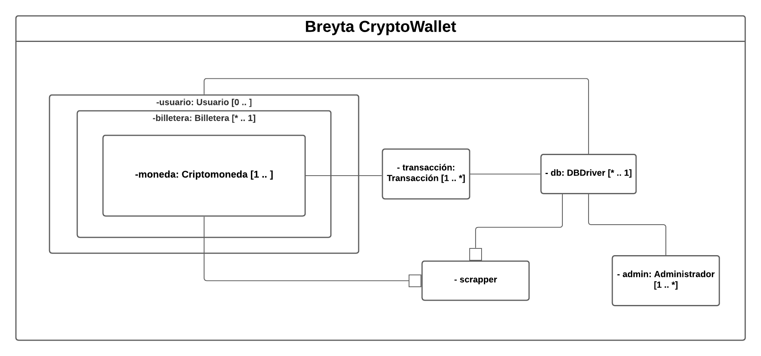
Diagrama de Estructura Compuesta

Slide 10
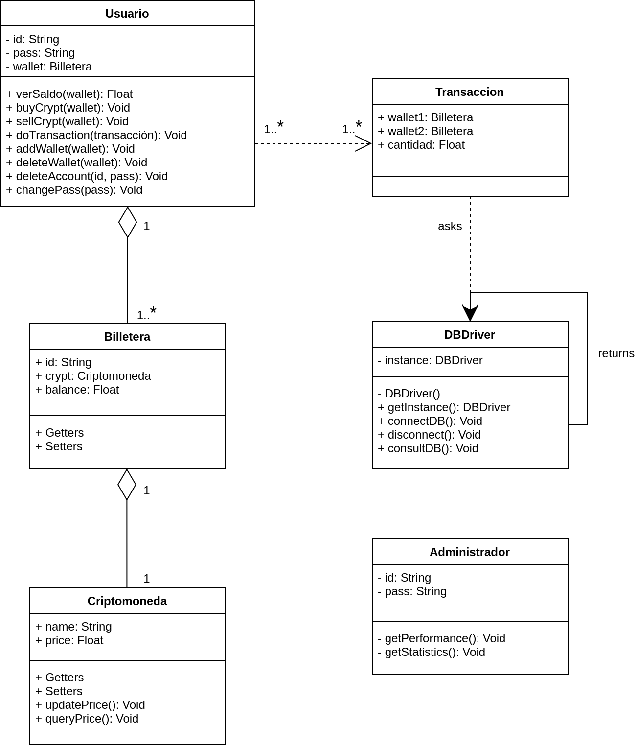
Diagrama de Clases

Slide 11
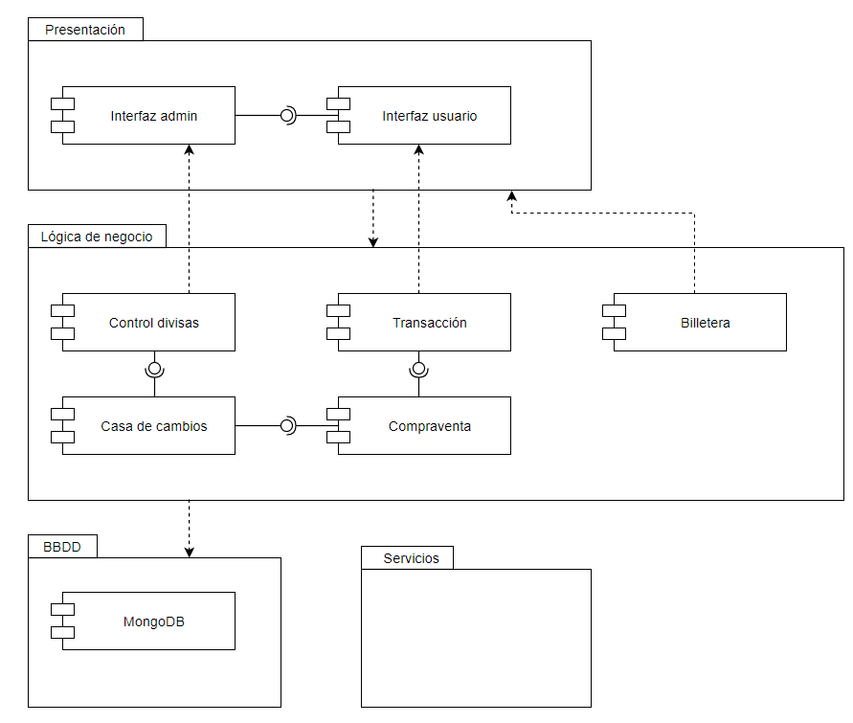
Diagrama de Componentes

Slide 12
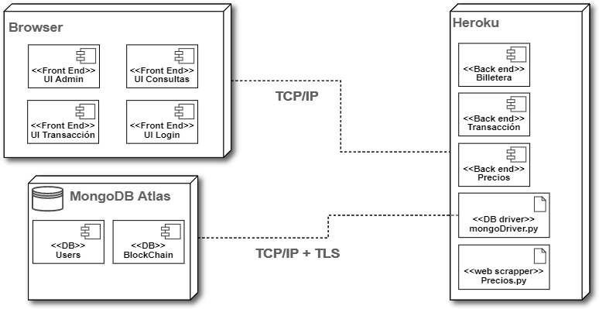
Diagrama de Despliegue

Slide 13
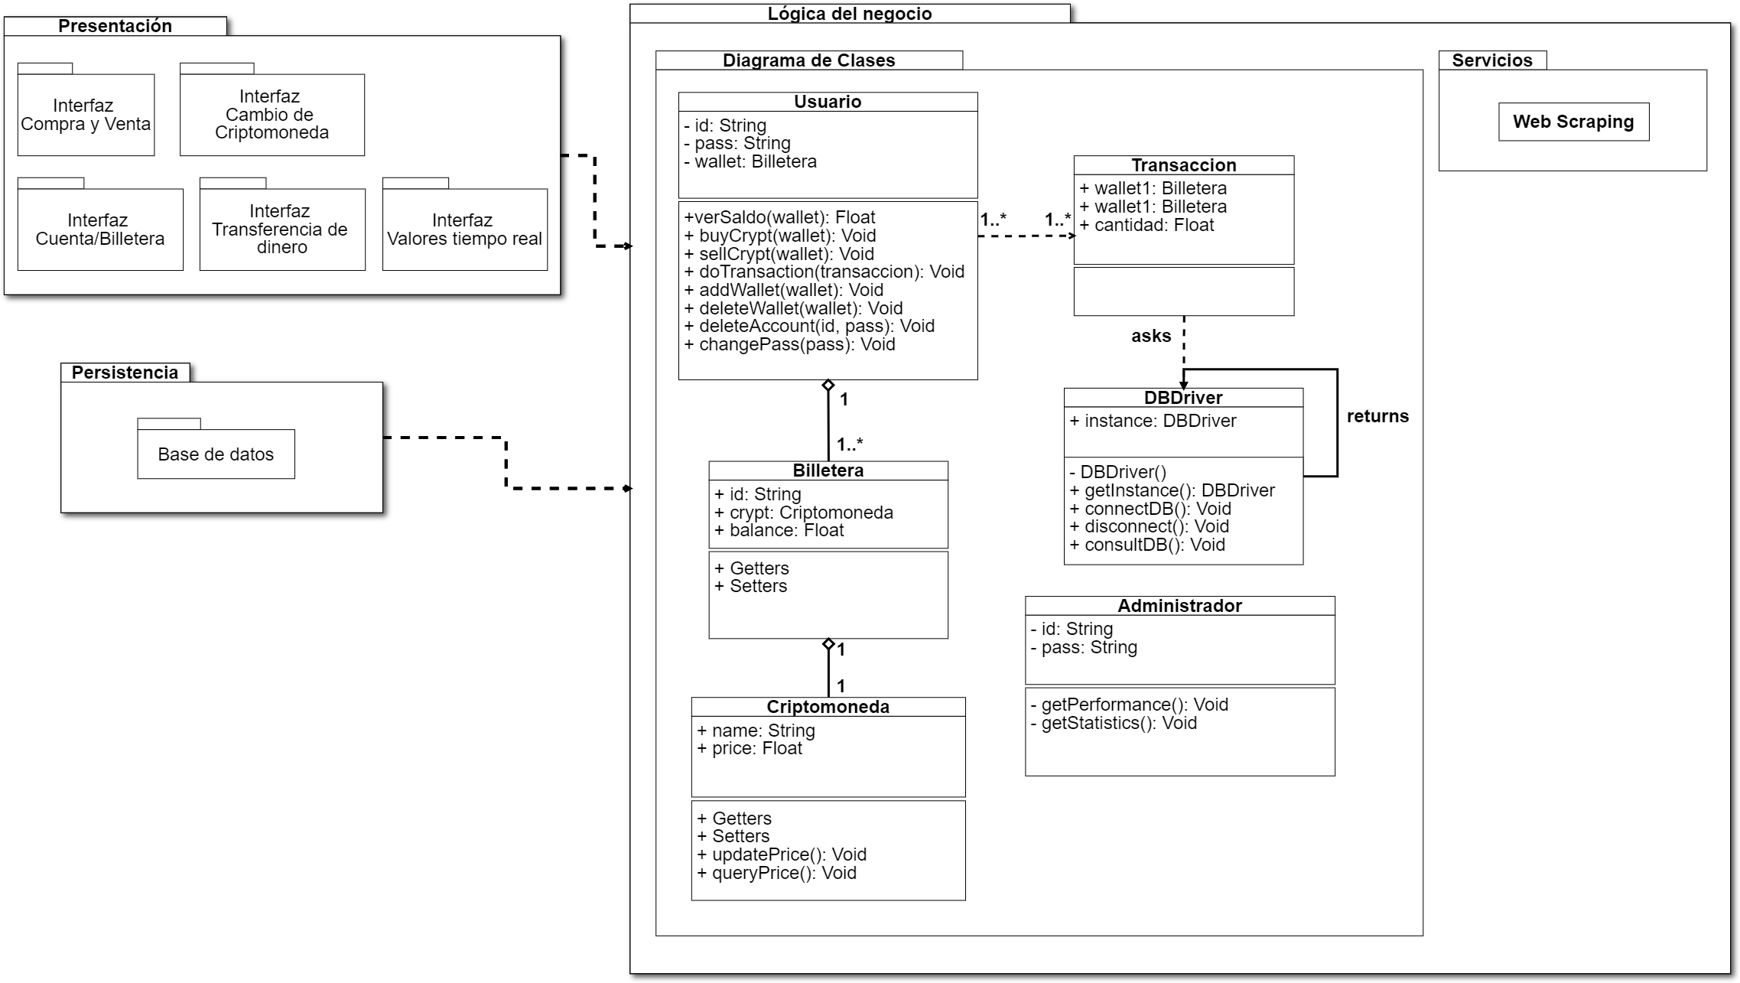
Diagrama de Paquetes

Slide 14
¿Preguntas?

